Slide 1
Web проект

Slide 2
Используемые библиотеки
Sqlalchemy
Flask

Slide 3
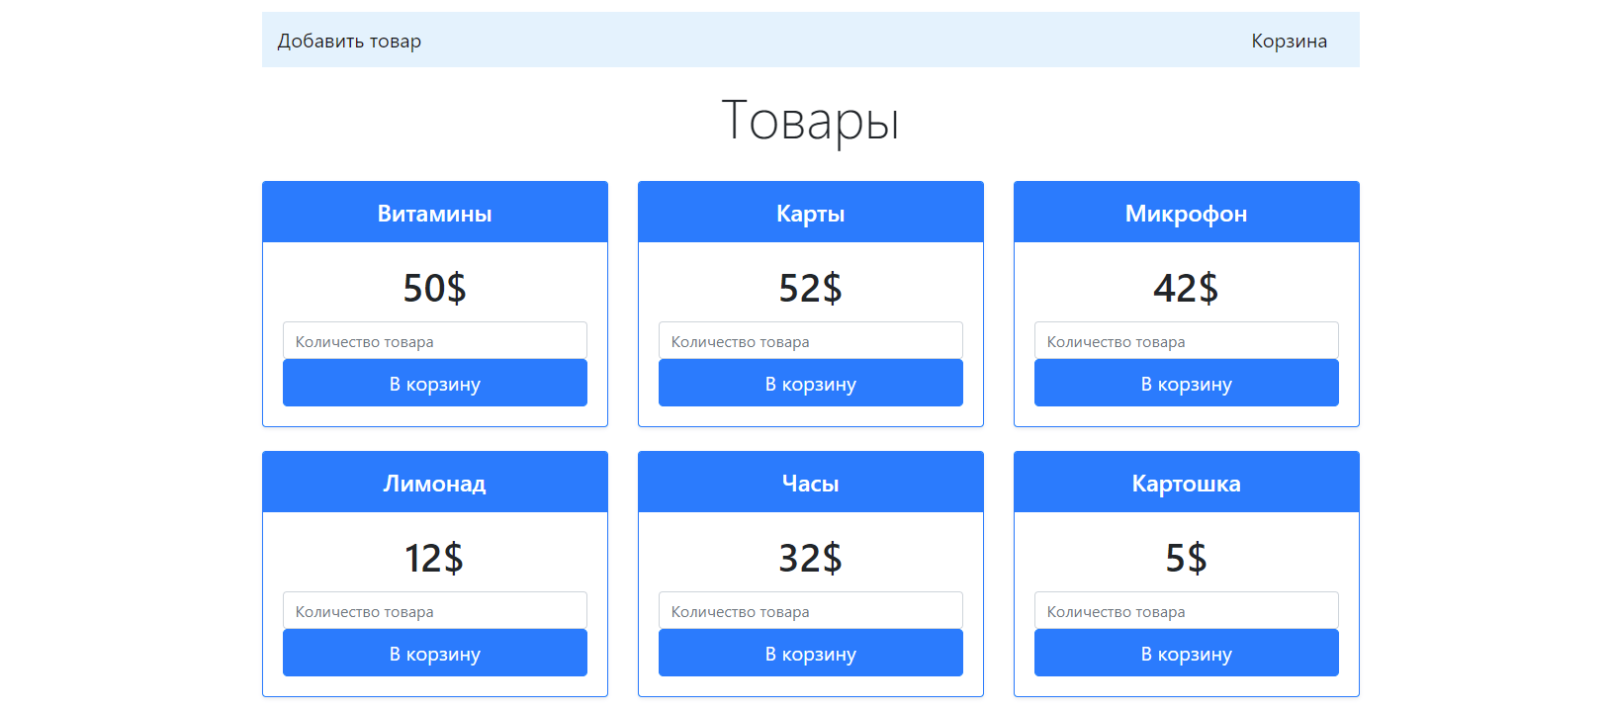
Основная страница

Slide 4
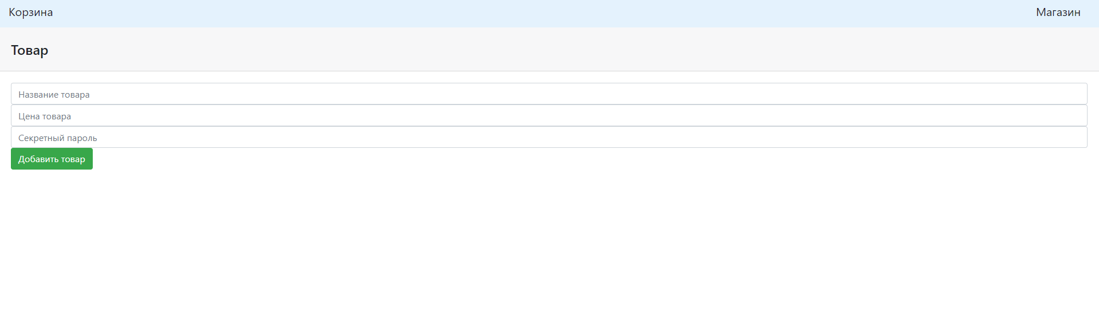
Страница добавления товара

Slide 5
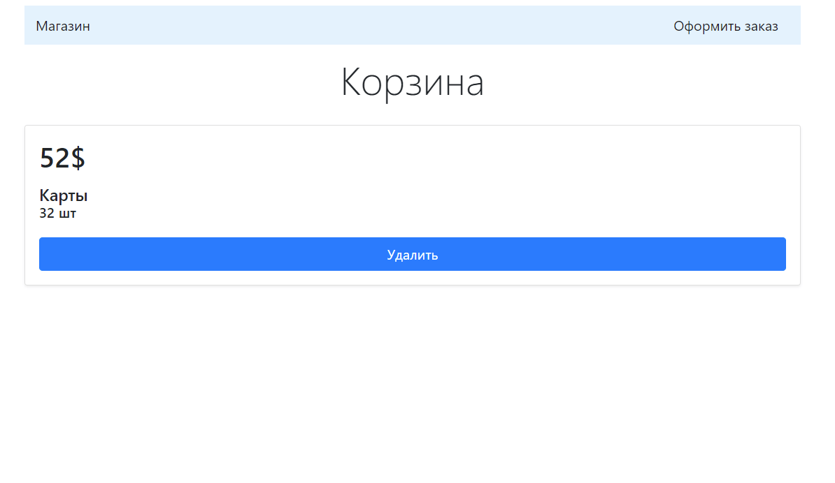
Корзина

Slide 6
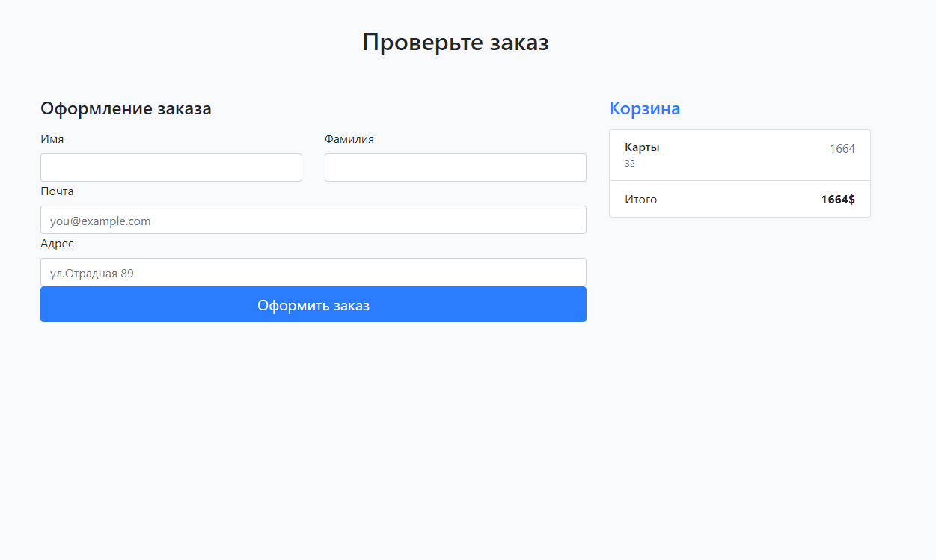
Оформление заказа

Slide 7
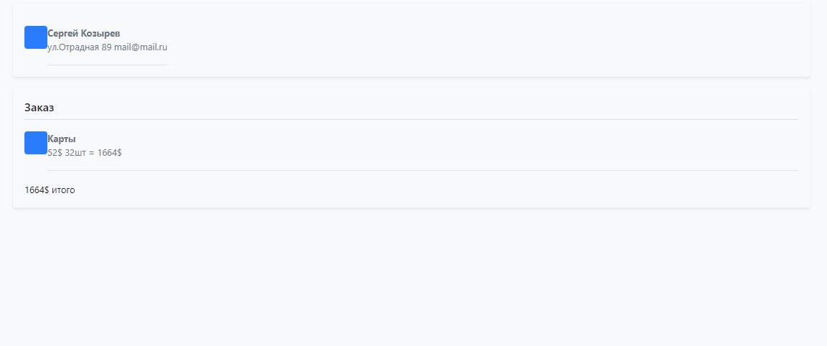
Чек

